Slide 1
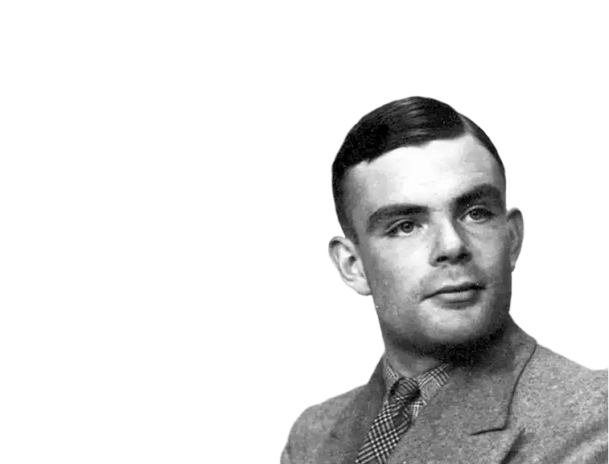
Vamos aprender um pouco sobre a máquina que eu inventei?

Slide 2
Alan Mathison Turing (23 de junho de 1912 - 7 de junho de 1954) foi um matemático, lógico, criptoanalista e cientista da computação britânico. Foi influente no desenvolvimento da ciência da computação e na formalização do conceito de algoritmo e computação com a “máquina de Turing”, desempenhando um papel importante na criação do computador moderno. Ele também é pioneiro na inteligência artificial e na ciência da computação.

Slide 3
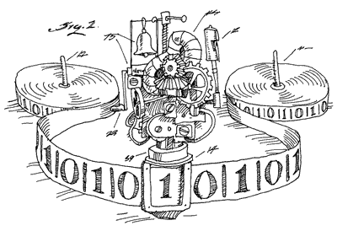
A “máquina de Turing” é um dispositivo teórico conhecido como “máquina universal”, concebido por Alan Turing muitos anos antes de existirem os modernos computadores digitais, em seu artigo de referência publicado em 1936. Num sentido preciso, é um modelo abstrato de um computador, que se restringe apenas aos aspectos lógicos de seu funcionamento (memória, estados e transições) e não à sua implementação física. Através de uma máquina de Turing é possível modelar qualquer computador digital.

Slide 4
Uma “máquina de Turing” consiste basicamente em:
Uma fita dividida em células
Um cabeçote de leitura e escrita
Um registrador de estados
Uma tabela de transições

Slide 5

Fita: é composta por células e cada célula contém um símbolo de algum alfabeto finito. Células que não são preenchidas são chamadas de células em branco. A fita pode receber símbolos adicionais em seu alfabeto que indicaram determinadas ações ou até mesmo o início e o fim da fita, se esta for limitada.

Slide 6

Cabeçote de Leitura & Escrita: como o nome já diz ele pode ler e escrever símbolos na fita e movimentar-se para a esquerda ou para a direita conforme programado.

Slide 7
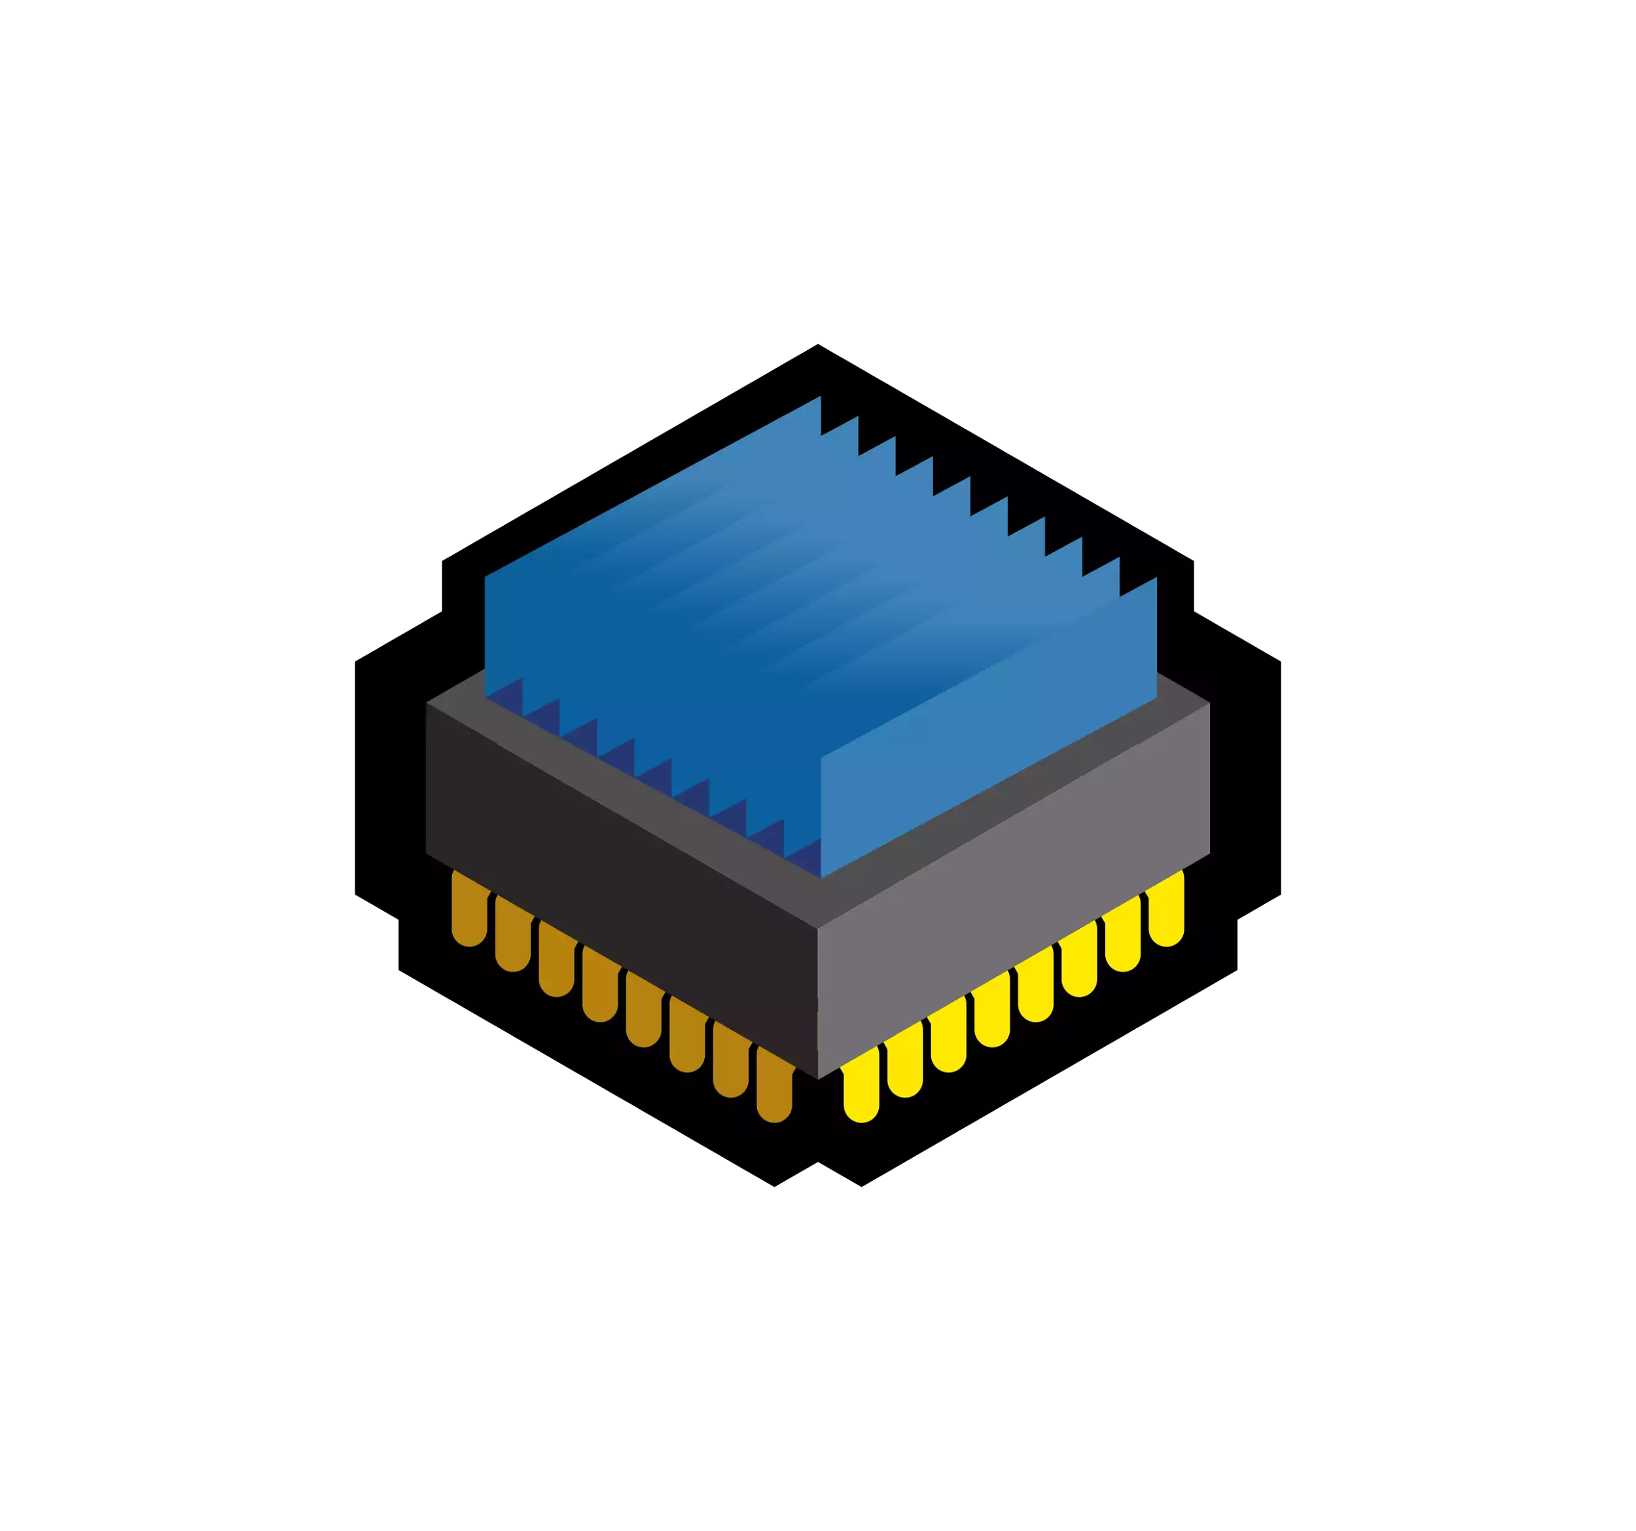
Registrador de Estados: armazena o estado em que a “máquina de Turing” está em determinado momento. O número de estados diferentes é sempre finito e há um estado especial denominado estado inicial com o qual o registrador de estados é inicializado.

Slide 8
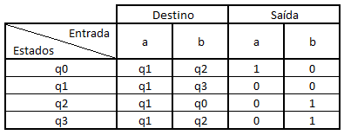
Tabela de Transições: diz para “máquina de Turing” que símbolo escrever, como mover o cabeçote (para esquerda ou para direita) e qual será seu novo estado, a partir do símbolo que acabou de ser lido na fita e o estado em que se encontra. Se não houver entrada alguma na tabela para a combinação atual de símbolo e estado, a máquina pára de funcionar.

Slide 9
Então, resumidamente falando, a “máquina de Turing” é programada a partir da combinação de símbolo lido, símbolo novo ( à ser escrito ), próximo estado e direção de movimento do cabeçote ( esquerda ou direita ). Essa combinação foi nomeada por Turing de “m-configurações”.
T = { Símbolo Atual , Símbolo Novo , Estado Atual ( q? ) , < ( dir. ) | ( esq. ) > }

Slide 10

Fácil não? Que tal aprendermos na prática?

